Slide 1
第8章 输入输出系统

Slide 2
目录
8.1 外围设备的速度分级与信息交换方式
——了解
8.2 程序查询方式 ——了解
8.3 程序中断方式 ——掌握
8.4 DMA方式 ——掌握
8.5 通道方式 ——了解
8.6 通用I/O标准接口 ——了解

Slide 3
考研大纲要求
(一) I/O系统基本概念
(二) 外部设备
(三) I/O接口(I/O控制器)
1. I/O接口的功能和基本结构
2. I/O端口及其编址
(四) I/O方式
1. 程序查询方式
2. 程序中断方式
3. DMA方式
DMA控制器的组成；DMA传送过程。
4. 通道方式
第7章
中断的基本概念
中断响应过程
中断处理过程
多重中断和中断屏蔽的概念

Slide 4
8.1 外围设备的速度分级与信息交换方式
8.1.1 外围设备的速度分级
8.1.2 信息交换方式

Slide 5
8.1.1 外围设备的速度分级
如何使CPU与外设同步工作
根据外设的工作速度，CPU与外设的定时方式有以下3种：
  速度极慢或简单的外围设备
    CPU认为数据一直有效或设备就绪，CPU直接接收或发送数据。
  慢速或中速的外围设备
    速度和CPU不在一个数量级，或者设备时间不规则
    采用异步定时方式，或称为应答式数据交换；
    CPU与外设之间通过两个相互的联络信号来决定开始数据传送的时间。
  高速的外围设备
    这类设备以相等的时间间隔操作的，CPU也是以等间隔的速率来执行输入、输出指令的，采用同步定时方式；
  IO对系统性能的影响 P235例1
如：机械开关、发光二极管
如：键盘、显示器
询问信号
应答信号
如：主存、辅存
由时钟脉冲控制

Slide 6
8.1.2 外设信息交换方式
动画演示：8-1.swf
程序查询方式
  早期计算机中使用的一种方式，效率低。
程序中断方式
  适用于随机出现的服务。
直接内存访问（DMA）方式
  适用于内存和高速外围设备之间大批数据交换的场合。
通道方式
  增加一个具有特殊功能的处理器——通道，将CPU的输入输出权力下放。
外围处理机方式(PPU)
  是通道方式的进一步发展。

Slide 7
程序查询方式
工作过程
  数据在CPU和外围设备之间传送完全靠计算机程序控制
  CPU传送数据之前先检查外设的状态，若没有准备好，则继续查询等待，直至外设就绪即进行数据传送。
硬件要求
  只需接口电路的状态、数据口，不需增加其他控制电路。
特点
  CPU主动查询，程序控制数据传送过程，简单易行；
  每次查询之后只能传送一个字或一个字节的数据，数据传输率不高，CPU时间浪费较多。
适用场合
  CPU不太忙且对传送速度要求不高的系统。

Slide 8
程序中断方式
工作过程
  CPU有传送要求时，启动外设后可处理其他事件，当外设准就绪后，通过中断的方式和CPU完成数据传送工作。
硬件要求
  需要附加的中断控制电路。
特点
  一定程度上实现了CPU和外设的并行工作；
  中断操作过程增加了软硬件的开销，且每次数据传送只能传送一个字或一个字节的数据，数据传送效率低。
适用场合
  CPU与慢速外设之间的数据传送。

Slide 9
直接内存访问（DMA）方式
存储器与外设之间数据交换时使用
工作过程
  中断方式，一次IO交换，约需几十到几百微秒。
  CPU分配总线使用权之后，在硬件DMA控制器（DMAC）的控制下完成存储器与高速外设之间的大量数据的传送。
硬件要求
  需要相应的DMA控制器及数据通路，电路结构复杂，硬件开销大。
特点
  数据传送不需要经过CPU，直接由硬件控制；
  外设与存储器之间的数据传送量大。
适用场合
  包含有高速外设的系统中。

Slide 10
通道方式
工作过程
  CPU将IO控制的权利下放给通道，由通道统一管理所有的输入输出操作。
硬件要求
  需要IO通道（也称IO处理器，IOP）；
  通道是一个具有特殊功能的处理器。
特点
  硬件代价较高；
  IO传送的效率高，并且减轻了CPU的工作负担。
适用场合
  高性能要求的系统中。

Slide 11
8.2 程序查询方式
CPU
IO
数据总线
AL
AL
IN AL , DX
数据的输入输出完全由程序控制！
地址总线
地址信息
地址信息
0
/RD
0
/WR
0
OUT DX , AL
0
/MIO

Slide 12
1、设备编址——统一编址方式
以20位主存地址、16位I/O地址为例
统一编址方式
  将I/O系统与主存系统作为一个整体进行编址；
优点：
  访问I/O端口可使用访存指令，操作类型多样，使用灵活；
  I/O端口有较大的编址空间；
缺点：
  占用主存空间，使实际主存容量减小；
  I/O访问的指令字长较长，执行速度慢。
00000H FFFFFH
主
存
储
器
EFFFFH
F0000H
I/O
设
备

Slide 13
1、设备编址——独立编址方式
独立编址方式
  将I/O系统与主存系统分别编址；
特点：
  I/O端口地址不占用主存空间；
  使用专用的I/O指令，指令字长短，执行速度快；
  与主存空间区分容易。
以20位主存地址、16位I/O地址为例
00000H FFFFFH
主
存
储
器
0000H FFFFH
I/O
设
备

Slide 14
2、输入/输出指令
IO指令
  输入指令：IN AL/AX , DX/PORT
    从指定端口读入一个字节/字数据到累加器；
  输出指令：OUT DX/PORT , AL/AX
    将累加器中的一个字节/字数据送到指定端口输出；
不同的机器，所采用的IO指令格式和操作也不相同，例如P238
IO指令一般的功能：
  对I/O接口的控制触发器置1或0，控制其进行某些操作，如启动、关闭设备；
    CPU向IO接口发命令字；
  测试设备的某些状态；
    CPU读取IO接口的状态字；
  输入或输出数据；
    CPU某一寄存器与IO接口中数据寄存器之间的数据传送；
以数据形式传送
控制、状态信息

Slide 15
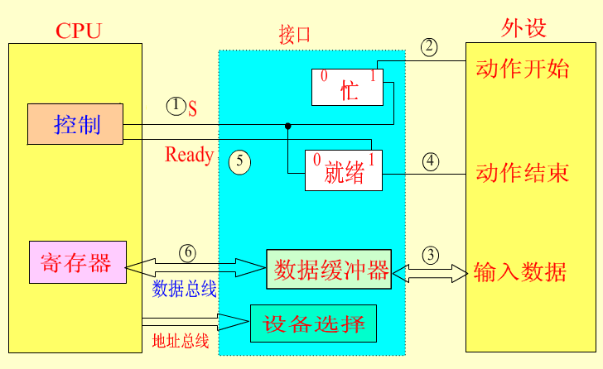
3、程序查询方式的接口
由于传送方式不同，因而接口的逻辑结构也有所不同。
CPU执行IO指令时，通过地址信号选中某设备接口；接口中有“设备选择”电路。
CPU通过向该接口发送命令字的方式，启动外设；
外设开始工作后，接口中的标志触发器，设置当前“忙”状态；便于CPU查询。
CPU与外设通过接口内部的数据缓冲器传送数据；输入数据时，缓冲器存放从外设读出的数据，再送往CPU。
上图1—6表示一个输入过程

Slide 16
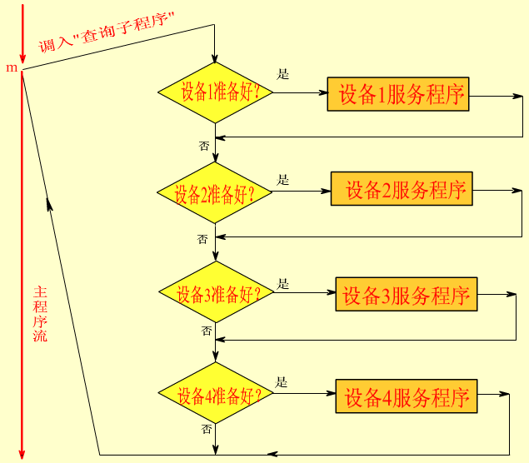
4、程序查询输入/输出方式
程序执行动作如下：
  CPU发出命令字请求数据传送；
  CPU从I/O接口读入状态字；
  检查状态字中的标志；
  未就绪，则重复②、③步，直到设备就绪为止。
  CPU通过数据缓冲寄存器输入或输出数据，同时复位接口中的状态标志。
特点
  Cpu在执行主程序的过程中，周期性的调用查询子程序，依次测试各设备的状态触发器READY。如果就绪，则转去执行该该设备的服务子程序。
  可通过改变查询顺序修改设备的优先权，一般先询问数据传输率高的设备；
  CPU工作效率低；
动画演示：_x000b_8-3.swf

Slide 17
8.3 程序中断方式
8.3.1 中断的基本概念
8.3.2 程序中断方式的基本IO接口
8.3.3 单级中断
8.3.4 多级中断
8.3.5 中断控制器
8.3.6 PC系列机中断机制

Slide 18
8.3.1 中断的基本概念
定义：
  中断是指CPU正常运行程序时，由系统内/外部非预期事件或程序中预先安排好的指令性事件引起的，CPU暂停当前程序的执行，转去为该事件服务的程序中执行，服务完毕后，再返回原程序继续执行的过程。
注意：
  外部中断一般由外部设备发出请求信号。
  中断是一个CPU执行程序的变化过程；
  所有能引起中断的事件均称为中断源；
  处理中断事件的中断服务程序是预先设置好的；
  结束中断返回原程序时，要以原状态返回暂停处继续执行。

Slide 19
中 断 过 程 示 意图
… …
IRET
主
程
序
主程序
IP
IP
中断请求
断点
中断响应
中断服务程序
IP
中断服务程序
中断返回
IRET
IP

Slide 20
有关中断
中断处理过程是由硬件和软件结合来完成的。
为什么要使用中断？
  解决速度问题，使CPU和I/O并行工作；
  对意外情况(如磁盘损坏、运算溢出等)能够及时处理。
  在实时控制领域中，及时响应外来信号的请求。
中断系统需要解决的问题（后面会一一解决）
  各中断源如何向CPU发出中断请求；
  有多个中断源时，如何确定优先级；
  CPU在什么条件、什么时候、以什么方式响应中断；
  如何保护/恢复现场、如何转入中断服务程序的入口地址；
  如何处理多重中断。

Slide 21
中断处理过程中需要说明的一些问题
CPU只有在一条指令执行完毕转入公操作时时，才能处理外设的中断请求。这样当前的指令的执行才不会受到干扰。外界的中断请求信号通常放在接口中的中断源锁存器中，并通过中断请求线连至CPU，CPU在每条指令执行到末尾，检查中断请求信号。
为了保证中断服务程序执行完毕后，能够正确地返回到原断点位置并继续执行主程序，则必须保存PC和当前指令结束后CPU的状态（寄存器和标志位）到堆栈中。中断返回时再恢复断点状态
CPU在中断响应期间，还可能有新的中断请求。为了不致于造成混乱，中断管理部件中必须有中断屏蔽触发器，在中断响应期间屏蔽其他中断源。
中断处理过程是由硬件和软件结合来完成的；中断周期由硬件实现，中断处理程序由机器指令序列实现。
中断分为内中断和外中断。内部原因导致出错引起的中断称为内中断，也叫异常。外部设备请求服务的中断叫 外中断。

Slide 22
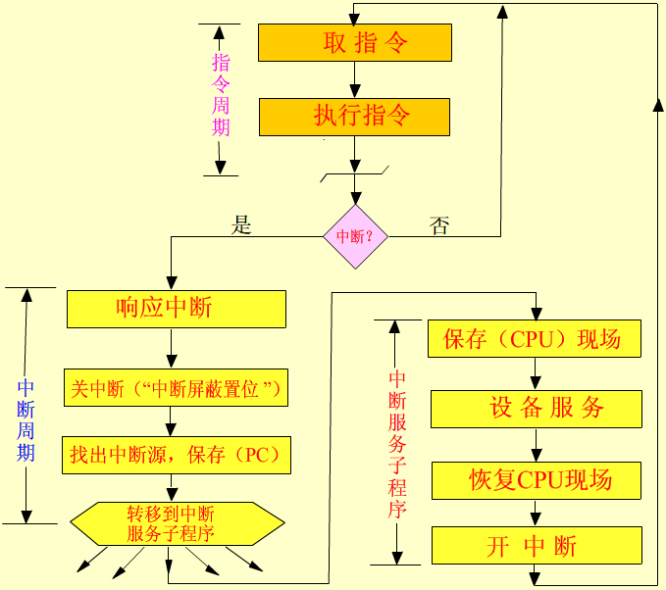
中断处理流程
动画演示：
8-5.swf
由中断隐指令执行
（硬件）

Slide 23
CPU的中断处理流程
第一个问题：
CPU公操作时检测保存中断请求信号的寄存器
中断请求
  CPU在结束一个指令周期后，检测中断请求信号；
中断响应
  关中断；
  保护断点现场；
  判断中断源，获取中断向量；
  根据中断向量转入中断服务程序执行；
中断服务
  保护CPU现场；
  执行中断服务程序；
  开中断；
  恢复CPU现场；
中断返回
  恢复断点现场，返回主程序继续执行；
第三个问题：
避免再次中断影响当前中断响应，屏蔽中断源；
可实现中断优先权管理
由硬件自动完成
由软硬件共同完成
第二个问题：
为保证CPU能够正常返回主程序
对CPU内部寄存器的保护与恢复
第四个问题：
中断处理过程由软硬件结合完成
由软件完成

Slide 24
8.3.2 程序中断方式的基本I/O接口
中断由外设接口的状态和CPU两方面来控制
接口内部组成（用于决定是否向CPU发出中断请求）
  数据缓冲寄存器；
  就绪触发器RD（设备准备好一次数据的接收或发送，便发出一个设备动作完毕信号，使RD为1。用于中断源触发器）、忙状态触发器BS、允许中断触发器EI（通过程序指令来设置）；
  中断向量产生逻辑；
CPU的相应部件（用于决定是否受理中断请求）
  中断请求触发器IR、中断屏蔽触发器IM；
程序中断的数据传送过程：
  CPU启动外设 →外设准备就绪后，向CPU请求中断
  →CPU接受请求，完成数据传送

Slide 25
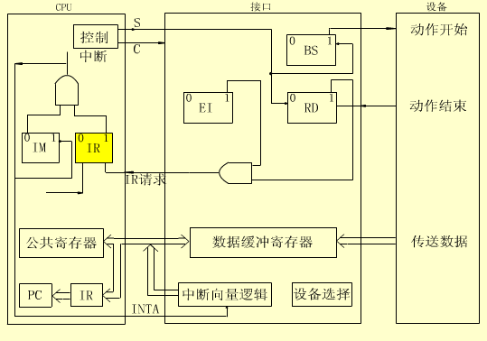
程序中断方式数据传送示意（输入）
①启动外设
忙状态触发器
⑦
0
②
1
⑩
1
1
0
中断请求触发器
0
中断屏蔽触发器
④
允许触发器
就绪触发器
0
1
⑤
⑥
一条指令结束
⑨
输入指令
③
数据
数据
⑧
动画演示：
8-6.swf
⑦
关中断

Slide 26
中断处理的策略
根据计算机系统对中断处理的策略的不同，可分为：
  单级中断系统
  所有的中断源都属于同一个级别，不允许有中断嵌套；
  多级中断系统
  中断源分为不同的级别，可以发生中断嵌套，高优先权级别的中断源请求可以打断低优先权的中断服务；
实现方法
  进入中断服务时的对中断屏蔽设置；

Slide 27
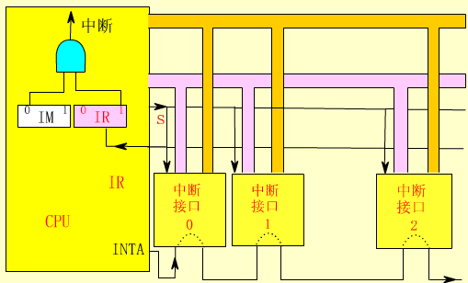
8.3.3 单级中断
单级中断中，所有中断源属于同一个级别，不允许中断嵌套。图8.7 单级中断的示意图和结构图。
中断请求信号
优先权高
优先权低
中断响应信号

Slide 28
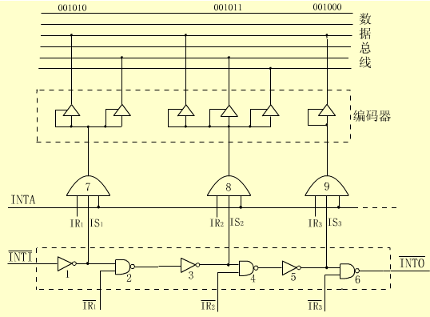
2、单级中断源的识别 ——串行排队链法 P246
动画演示：8-8.swf
中断响应信号
中断源的中断请求信号
选中信号
排队链
中断排队输入信号；
由高优先权中断得到
中断排队输出信号

Slide 29
中断向量
中断向量：
  中断服务程序的入口地址，包括段地址和段内偏移地址，共4个字节的内容；
  CPU响应中断时，将中断源对应的中断向量送入CS、IP寄存器中，以跟踪中断服务程序的执行。
中断向量表：
  集中存放系统中所有中断向量(地址)的存储区。
  8086 PC机中，将存储器物理地址为0~3FFH的1024个单元作为中断向量表，每个向量占用4个字节，可容纳256个中断向量。

Slide 30
中断向量表
…… ……
…… ……
0000 : 0000
0000 : 0001
0000 : 0002
0000 : 0003
…… ……
0000 : 0020
0000 : 0021
0000 : 0022
0000 : 0023
…… ……
0000 : 03FC
0000 : 03FD
0000 : 03FE
0000 : 03FF
偏移地址
类型号 0
段地址
中断类型号
偏移地址
类型号 8
每个中断向量在中断向量表中的序号，值为0－255。
段地址
偏移地址
类型号 255
段地址

Slide 31
中断类型号与中断向量
中断类型号（n）4 ＝ 中断向量在表中的偏移地址
如：n＝8，则应从向量表20H~23H中取出中断向量
CPU使用向量中断的过程：
中断源提供中断类型号n
4
中断向量地址
查表
CPU转向中断服务程序执行
用中断向量赋值CS、IP
中断向量

Slide 32
中断向量的产生
向量中断
  由硬件直接产生一个与该中断源对应的向量地址；
    向量地址——中断源的中断服务程序入口地址；
  要求：在硬件设计时考虑所有中断源的向量地址（见上图） 。
位移量中断
  由硬件直接产生一个位移量该位移量加上CPU中某寄存器中的基地址，得到中断处理程序的入口地址。
向量地址转移
  由硬件直接产生一个该中断源对应的固定地址码，该地址码中存放可转入中断服务程序的入口地址的转移指令。

Slide 33
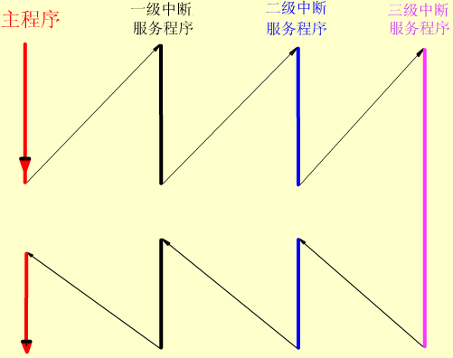
8.3.4 多级中断
根据各中断事件的轻重缓急分成若干级别，每一个中断级分配给一个优先权
当CPU正在执行某个中断服务程序时，另一个中断源又提出了新的中断请求，而CPU再次响应这一新的请求；
  暂停当前的中断服务程序，转去执行新的中断服务程序。
多级中断中需要进行优先权的控制和判断。
一级中断需要一个中断请求触发器，n级就需要有n位的请求寄存器。还需要配合一个n位的中断屏蔽寄存器。
多级中断中，响应中断时，需要保存屏蔽寄存器，并设置新的中断屏蔽状态。置“1”，关闭本级和优先级比本级低的中断屏蔽触发器

Slide 34
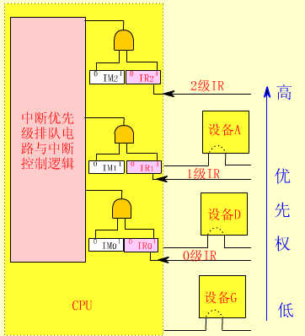
一维多级中断结构
一维多级中断结构
  每级仅有一个中断源；
中断屏蔽触发器IM
  其状态决定对应级别的中断源是否能够被响应；
中断优先权控制
  当某中断源的请求被响应时，将同时设置低级中断源的IM=1，而高级中断源的IM=0，可以发生中断嵌套。

Slide 35
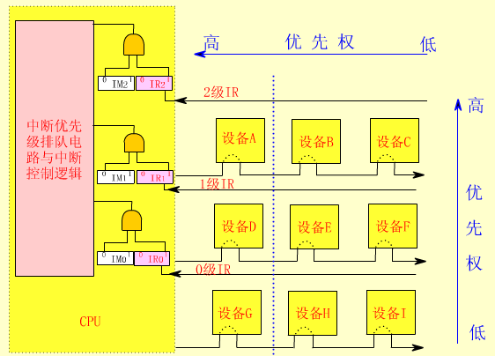
二维多级中断结构
二维多级中断结构
  每级包含多个中断源;
  同级的中断源的服务是不能嵌套的；
若设备E、F、H同时请求中断，则先响应设备E；
此时，若设备D请求中断，则不响应；
若设备B请求中断，则打断设备E的中断服务，嵌套响应设备B；
首先响应哪一级中断，由硬件逻辑实现。采用独立请求和链式查询相结合的方法决定响应哪个中断源。
和单级一样，用堆栈保存现场信息。

Slide 36
单级中断和多级中断的服务程序流程
单级
取指令
多级
取指令
执行指令
执行指令
否
否
中断隐指令
中断否？
中断隐指令
中断否？
是
是
中断周期
中断响应
程序断点进栈
关中断
向量地址 PC
中断周期
中断响应
程序断点进栈
关中断
向量地址 PC
中断服务程序
保护现场
中断服务程序
保护现场
开中断
设备服务
开中断
设备服务
恢复现场
恢复现场
开中断
开中断
中断返回
中断返回

Slide 37
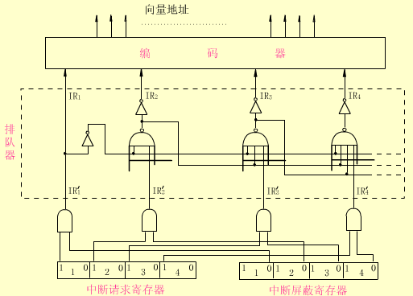
2、多级中断源的识别 P247
独立请求方式的中断优先级排队与中断向量产生逻辑；

Slide 38
课本P247 【例2】
如图8.9的二维中断系统中。问：
在中断情况下，CPU和设备的优先级如何考虑？请按降序排列各设备的中断优先级。
  在中断情况下，CPU的优先级最低；
  各设备的优先次序为
  (A→B→C)→(D→E→F)→(G→H→I)→CPU
  **括号中的为同级中断源，不可进行中断嵌套，但同时请求时会有优先权的区分；

Slide 39
课本P247 【例2】
如图8.9的二维中断系统中。问：
若CPU现执行设备B的中断服务程序，则IM₂、IM₁、IM₀的状态是什么？如果CPU执行设备D的中断服务程序，则IM₂、IM₁、IM₀的状态又是什么？
  由于设备B的优先权最高，则在执行设备B的中断服务时要禁止同级和低级所有中断源的请求，因此IM₂IM₁IM₀=111；
  若执行设备D的中断服务，则设备A、B、C均可发生中断嵌套，因此IM₂IM₁IM₀=011；

Slide 40
课本P247 【例2】
如图8.9的二维中断系统中。问：
每一级的IM能否对某个优先级的个别设备单独进行屏蔽？如果不能，采取什么措施可以实现？
  每一级的IM只能对同级所有设备进行屏蔽，无法实现对个别设备的单独屏蔽；
  若要单独屏蔽个别设备，则可在该设备的接口中实现，将接口内的EI（中断允许标志）清0；
若要使设备C一提出中断请求，CPU立即响应，则应如何调整?
  使设备C的优先权最高，即可满足题目要求；
  可将设备C单独设置为第3级中断，并令IM₃=0即可。

Slide 41
多级中断的中断屏蔽技术
关中断
  即使有中断源产生中断请求，但CPU因某种条件存在而不会中止现行程序，发生中断；
中断屏蔽
  用程序方式有选择地封锁某些中断源，而允许另一些中断响应。
实现多级中断的条件
  提前设置“开中断”指令。
  优先级高的中断请求有权中断优先级低的中断服务。
由屏蔽字决定是否有权中断

Slide 42
多级中断的中断屏蔽技术
中断屏蔽的实现方法：
  设优先级从高到低依次为： 7、6、5、4、3、2、1、0；
  则当响应第3级中断时
  中断屏蔽字设为：00001111
改变优先级的方法：修改屏蔽字
7、6、5、4、2、3、1、0；
  欲使第2级中断的优先权高于第3级；
  则可设置第3级中的屏蔽字设为： 00001011
  第2级中的屏蔽字设为： 00001111

Slide 43
中断屏蔽技术举例
例：某机有5个中断源L0～L4，按中断响应优先级从高到低为L0→L1→L2→L3→L4，现要求将中断处理次序改为L1→L3→L4→L0→L2，请写出各中断源的屏蔽字。
中断源 | 屏蔽字（ L0L1L2L3L4 ）
L0
L1
L2
L3
L4
10100
11111
00100
10111
10101

Slide 44
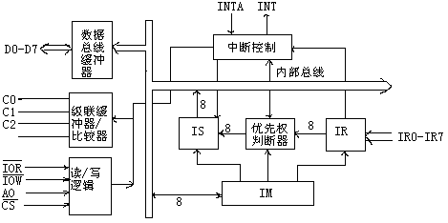
8.3.5 中断控制器 8259 P248
接口和优先级判别汇集一身
8位IR（中断请求）接受8个
外设的中断请求；
优先权判别器根据IM来决定
最高优先级的中断请求。结果
送到IS（状态），只有1位是1
由中断控制向cpu发送中断
请求—INT。并接受响应INTA
数据缓冲器是cpu和设备的数
据中转站。
8259 可级联。通过C0C1C2。
并将从控制器的INT连入主控
制器的某个IR触发器。
主控制器，将得到响应的从
控制器的编码经过C的传送，送给每个从控制器的级联比较器。每个从控制器和自己的编码相比较，比较一致的从控制器把被其选中的IO设备的中断向量发到数据总线。
优先级选择方式有四种：1、完全嵌套，固定优先级。
2、轮换优先级A，处理后降为最低。3、轮换优先级B，
CPU在任何时间规定最高优先级。4、查询方式。
屏蔽方式：1、简单屏蔽。2、特殊屏蔽，允许低优先级
的中断请求去中断高优先级的服务程序。

Slide 45
8.3.6 PC系列机中断机制
动画演示： 8-12.swf
不可屏蔽中断NMI
(外部)中断
由随机的硬件信号引起的中断；
可屏蔽中断INTR
除法错中断
中断源
单步中断
执行异常
内部中断
（异常中断）
断点中断
溢出中断
由执行指令引起的中断。
执行软件中断指令INT n

Slide 46
不可屏蔽中断NMI
由CPU的NMI引脚引入该中断请求，CPU得到该中断请求立即响应，不需要CPU发响应信号；
中断类型号固定为2；
中断优先权高于可屏蔽中断INTR，一般用于系统对紧急情况的处理，用户不能使用；
常见的NMI中断：
  系统RAM奇偶校验错、I/O通道校验错、协处理器出错等。

Slide 47
可屏蔽中断INTR
由CPU的INTR引脚引入该中断请求；
  该中断请求只有在CPU的中断允许标志位IF=1时，CPU才会通过发回响应信号的方式响应；
  CPU对INTR中断的响应控制可由STI（允许响应INTR中断）、CLI（禁止响应INTR中断）两条指令完成。
此类中断的中断类型号由中断源提供；
常见的INTR中断：
  外部设备的中断请求，如I/O设备的数据传送请求，用户可自行设计；

Slide 48
指令中断INT n
由CPU执行在程序中预先安排好的中断指令引起的；
  该中断是可预期的、且不可屏蔽的；
处理该中断时，CPU不需要发响应信号；
指令的操作数字段（n）即为中断类型号；
  中断类型号的范围为5≤n≤255 ；
这类中断包括BIOS中断、DOS中断以及一些未定义的自由中断（可由系统扩充或根据应用需要自定义）。

Slide 49
异常中断
由CPU内部的突发事件引起的中断，是不可屏蔽中断；
其中断类型号固定；
  除法错中断－－类型号为0；
    执行除法指令时，除数为0，或除得的商大于规定位数；
  单步中断－－类型号为1；
  断点中断－－类型号为3；
  溢出中断－－类型号为4；
该类中断的实质
  由CPU运行过程中的突发事件引起系统在适当位置自动添加一条中断指令，然后由CPU执行该指令引起的中断；
同指令中断一样，处理该中断时，CPU不需要发响应信号。

Slide 50
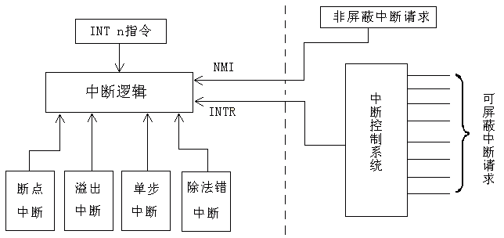
硬件故障中断
指令中断
外部中断
内部异常中断
软 件 故 障 中 断

Slide 51
各类中断的比较
 | 中断产生的特点 | 中断类型号的来源 | CPU是否应答 | 可屏蔽性
NMI中断 | 随机性 突发性 | 系统固定为2 | 不需要 | 不可屏蔽
INTR中断 | 随机性 突发性 | 由中断源提供 | 需要 | 可屏蔽（IF）
指令中断 | 可预期 | 由指令提供 | 不需要 | 不可屏蔽
内部中断 | 随机性 突发性 | 系统固定为 0、1、3、4 | 不需要 | 不可屏蔽 (除单步中断TF)

Slide 52
8.4 DMA方式
8.4.1 DMA的基本概念
DMA（直接内存访问）方式
  完全由硬件DMAC控制执行I/O交换的工作方式；
  DMAC完全接管系统总线的控制权，利用总线，控制数据在主存和外设之间的直接传送，所交换的数据不经过CPU。
  DMA用于高速传送成组数据，DMAC向内存发出地址和控制信号，修改地址，对传送的字个数计数，以中断方式告知CPU传送操作的结束。
  CPU不参加传送操作，省去 取指、取数、送数、保存（恢复）现场。内存修改地址、传送字个数计数也由硬件线路直接实现。满足了高速设备的要求，也有利于CPU效率的发挥。正因为如此，DMA被广泛使用
磁盘与主存之间的数据传送

Slide 53
DMA特点
  速度快，但硬件复杂度教高。
DMA方式中，DMAC的工作：
  接受外设的DMA请求，并提交给CPU；
  CPU响应请求，把CPU工作改成DMA操作方式，DMA接管总线的控制权。
  由DMA控制器对内存寻址，即决定数据传送的内存单元地址，及数据传送个数的计数，控制主存和外设之间的数据传送；
  完成数据传送后，向CPU报告DMA操作的结束，交还总线使用权。
注意：DMA方式中，一批数据传送前的准备工作，以及传送结束后的处理工作，均由管理程序（CPU）承担，而DMAC仅负责数据传送的工作。

Slide 54
8.4.2 DMA传送方式
DMA传送时，CPU不能使用总线，会影响CPU的工作效率；
  当CPU需要访存，程序会阻塞；
  可使DMAC与CPU分时复用总线；
常用的DMA传送方式
  停止CPU访问方式
    早期使用的一种方式；
  周期挪用方式（周期窃取方式）
    适用于外设读写周期大于主存的存取周期的系统中；
  DMA与CPU交替访问方式（透明DMA方式）
    适用于CPU周期大于主存存取周期的系统中；
每次挪用的一个总线周期，对于DMAC来说需要2-5个周期，用于总线控制权的申请、建立和归还。

Slide 55
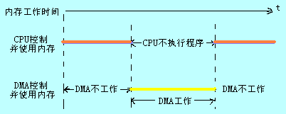
停止CPU访问方式
工作过程
  DMA传送期间，由DMAC长期占用总线， CPU不能访存，只有DMA传送结束时才将总线归还给CPU使用；（软盘读出一个字节需要32微秒，而内存的存储周期0.2微秒，32微秒的绝大多数时间是不用访存的。但还要占用总线，造成的总线的浪费。）
特点
  控制简单，适于高速外设的数据成组传送；
  内存使用效率不高。(一般外设的读写周期远大于主存的存取周期)

Slide 56
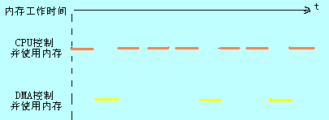
周期挪用方式
工作过程
  每次DMA传送，都是外设通过挪用一个或几个主存周期，分别完成数据的成块传送。
特点：
  主存使用效率较高，常用；
    CPU和外设访存冲突时，外设优先访问。因为，IO设备访内有时间要求，前一个数据必须在下一个访问请求到来之前存取完毕。
  每一次周期挪用，DMAC需要申请、建立、归还总线控制权，传送一个字节需要2-5个内存周期，一般用于IO设备读写周期大于内存存储周期的情况。

Slide 57
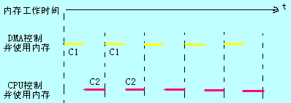
DMA与CPU交替访存方式
工作过程
  将CPU的工作周期一分为二，分别用于DMA和CPU访存；
特点：
  Cpu工作周期比内存存取周期长得多。对主存的访问时间不会发生冲突，也不需要总线控制权的申请建立和归还过程；
透明DMA方式
  DMA传送不影响CPU的工作；透明的DMA方式。

Slide 58
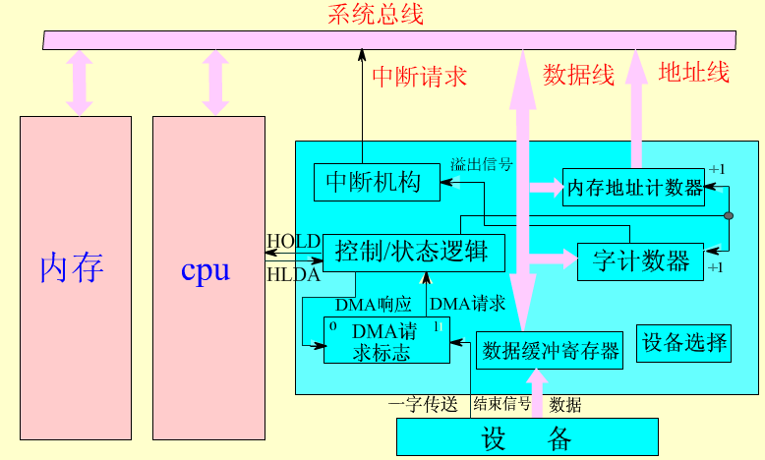
8.4.3 DMA控制器P254
1、DMA控制器的基本组成（中断接口加上DMA机构）
内存地址计数器，存放内存中要交换的数据的地址。传送前由程序赋值。可以自动+1。
字计数器，存放交换的字数的补码，每传送一个字，加1，溢出时，表示传送完毕，于是引起DMA控制器向cpu发出中断。
设备准备好一个字，使DMA请求标示置1，向控制/状态逻辑发出DMA请求，向cpu发出HOLD总线使用权请求，cpu响应后发回HLDA。DMA请求标志复位。计数器加1。
控制/状态逻辑，由控制、时序以及状态标志等组成，用于修改地址计数器和字计数器，指定传送类型是输入还是输出，对HOLD和HLDA协调和同步。
中断机构，组数据传送结束后。

Slide 59
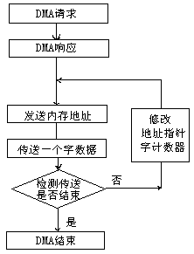
2、DMA数据传送过程
之前要有对DMAC芯片的编程操作——传送前的预处理
传送预处理
  CPU测试设备状态，往DMAC设备地址寄存器送入设备号，启动设备，内存地址寄存器送入起始地址，字计数器送入交换的数据字个数；
DMA请求
  设备准备好数据后，DMAC向CPU请求总线使用权HOLD；
DMA响应
  CPU给DMAC分配总线使用权；CPU脱离总线
DMA传送
  DMAC寻址外设和存储器；
  DMAC控制外设与主存之间的数据传送，每次交换一个字，并把地址计数器和字计数器加1，当计数值到达0时，传送结束；
DMA结束
  DMAC归还总线使用权。向CPU提出中断。
  传送后校验送入内存的数据是否正确、决定继续DMA还是结束、测试传送过程是否发生错误。

Slide 60
DMA方式和中断控制方式的区别
数据传送的实现方式
  中断——程序传送；DMA——硬件实现；
CPU响应请求的时间
  中断——一个指令周期结束；DMA——一个总线周期结束；
请求的目的
  中断——CPU的服务；DMA——总线的使用权；
是否需要保护现场
  中断——需要；DMA——不需要（CPU不参与数据传送）；
DMA的优先权高于中断的优先权。

Slide 61
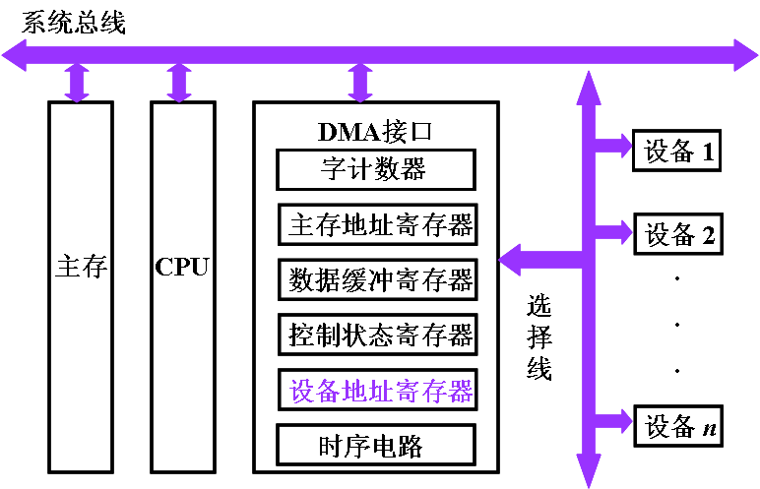
8.4.4 DMAC的类型
选择型DMAC
特点
  物理上，可以连接
  多个设备；
  逻辑上，只允许连
  接一个设备；
  IO指令给出字数、起始地址
  操作命令、和设备号
  从预置开始一直到数据块
  传送结束，只能为一个设备服务
选择型DMAC相当于一个
逻辑开关；
  只增加少量硬件（设备号寄存器），
  可实现为多个设备服务的目的；
适用于数据传输率很高的设备，接近内存。在很快传送完一个数据块后，控制器可以为下一个设备服务。；

Slide 62
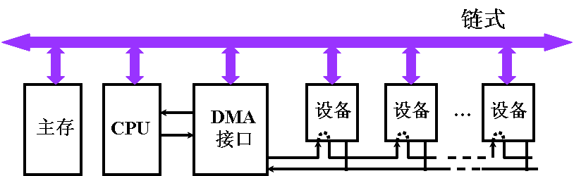
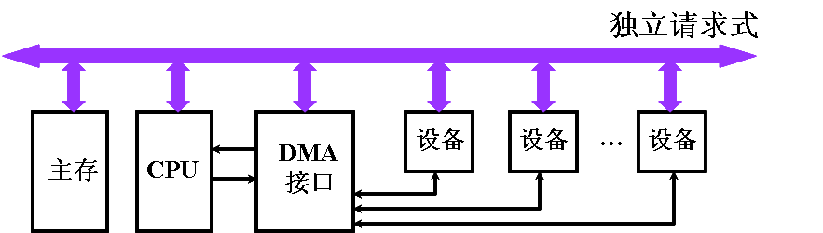
2. 多路型DMAC P257 图8.18
特点
  物理上，可以连接多个设备；
  逻辑上，也允许多个 设备同时工作；
各设备以字节交叉方式进行数据传送；
  有多少个DMA通路（设备），DMAC内部就需要多少组寄存器用于存放各自的传送参数；
设备对DMAC的请求可采用链式，或独立请求方式；
某外围设备请求DMA服务时，过程如下
  DMAC接到设备发出的请求，把请求送到CPU
  CPU响应请求，若CPU不需要占用总线则继续执行指令；若需要使用总线则进入等状态。
  DMAC接到CPU的响应信号后，对现有请求中 优先权最高的给予DMA响应，把其相应的地址寄存器的内容发到地址总线。
根据所选设备操作寄存器的内容，向总线发出读写信号。外围设备传送数据。每个字节传送完后，地址寄存器和长度寄存器加“1”或者减“1”。

Slide 63
课本P260【例3】
设有磁盘、磁带、打印机三个设备同时工作。
各设备发出DMA请求的时间间隔如下
  磁盘——30μs；磁带——45μs；打印机——150μs；
设优先权为磁盘最高，磁带次之，打印机最低；
已知DMAC每完成一次DMA传送所需的时间是5μs。
若采用多路型DMAC，则请画出DMAC为三个设备服务的工作时间图。

Slide 64
课本P260【例3】图解
DMA 请求
DMA 请求
DMA 请求
DMA 请求
30μs
磁盘
t
DMA 请求
DMA 请求
DMA 请求
45μs
磁带
t
DMA 请求
打印机
t
5μs
为打印
机服务
T₁
为磁盘
服务
T₂
T₄
T₆
T₇
为磁带
服务
T₃
T₅
T₈

Slide 65
8.5 通道方式
8.5.1 通道的功能
8.5.2 通道的类型
8.5.3 通道结构的发展

Slide 66
8.5.1 通道的功能
通道的功能
  是一个特殊功能的处理器。有自己的指令。
  执行通道指令、组织外围设备和内存进行数据传输;
  按I/O指令要求启动外围设备，向CPU报告中断。
CPU对通道的管理
  CPU通过执行I/O指令控制通道的数据传送；
  CPU处理来自通道的中断，实现对通道的管理；
    一种是数据传送结束中断；一种是故障中断。
通道对设备控制器的管理
  通道使用通道指令控制I/O模块进行数据传送操作；
  通道接收通道状态字了解外设的状态。

Slide 67
8.5.2 通道的类型
选择通道
  物理上可以连接多个设备，但这些设备不能同时工作；
    某一段时间内通道只能选择一个设备进行工作。
多路通道
  同一时间能处理多个I/O设备的数据传输。
  多路通道的类型
    数组多路通道
    利用设备寻址（等控制性操作）的空隙为其他设备服务；
    字节多路通道
    利用设备数据传送中字节之间的空隙为其他设备服务；
高速通道
多路转换通路
连接高速设备
连接低速设备

Slide 68
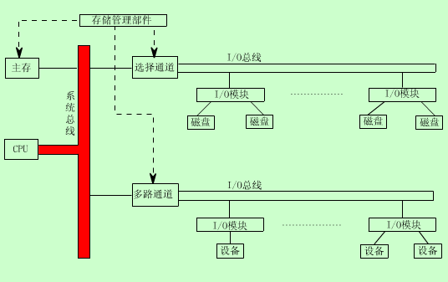
通道结构（4级）P262
动画演示： 8-20.swf

Slide 69
8.5.3 通道结构的发展
通道结构的I/O处理器
  输入输出处理器(IOP)
  IOP可以和CPU并行工作，提供高速的DMA处理能力，实现数据的高速传送；
  IOP不独立于CPU工作，它是主机的一个部件；
外围处理机（PPU）
  PPU独立于主机工作的。

Slide 70
8.6 通用I/O标准接口
并行I/O标准接口SCSI（小型计算机系统接口）
  设计思想来源于IBM大型机系统的I/O通道结构；
  目的是使CPU摆脱对各种设备的繁杂控制。
  它是一个高速智能接口，可以混接各种磁盘、光盘等设备。
高速串行I/O标准接口IEEE 1394
  苹果公司开发的高速串行I/O标准接口；
  具有数据传送速度高、实时性好、连接方便等特点。
  1394接口在家电等消费类设备的连接应用方面有很好的前景。

Slide 71
09年考研真题
A
22.下列选项中，能引起外部中断的事件是（ ）
  A. 键盘输入
  B. 除数为0
  C. 浮点运算下溢
  D. 访存缺页

Slide 72
09年考研真题
43.（8分）某计算机主频为500MHz，CPI为5（即执行每条指令平均需要5个时钟周期）。假设某外设的数据传速率为0.5MB/S,采用中断方式与主机进行数据传送，以32位为传输单位，对应的中断服务程序包含18条指令，中断服务的其他开销相当于2条指令的执行时间。
  （1）在中断方式下，CPU用于该外设I/O的时间占整个CPU时间的百分比是多少？
  （2）当该外设的数据传输率达到5MB/S时，改用DMA方式传送数据。假定每次DMA传送块大小为5000B，且DMA预处理和后处理的总开销为500个时钟周期，则CPU用于该外设I/O的时间占整个CPU时间的百分比是多少？

Slide 73
（1）在中断方式下，CPU用于该外设I/O的时间占整个CPU时间的百分比是多少？
CPU每次中断所需的时钟周期数为：
  （18+2）* 5 =100
外设数据传输率0.5MB/s，每次中断传送32位数据；
  外设每秒申请中断的次数为：
  0.5MB/4B=125000
1秒钟内用于中断的时钟周期数为：
  100*125000=12.5M
CPU用于外设I/O的时间占整个CPU时间的百分比：
  12.5M / 500M=2.5%

Slide 74
（2）当该外设的数据传输率达到5MB/S时，改用DMA方式传送数据。假定每次DMA传送块大小为5000B，且DMA预处理和后处理的总开销为500个时钟周期，则CPU用于该外设I/O的时间占整个CPU时间的百分比是多少？
1秒钟内需产生的DMA次数为：
  5MB/5000B=1000次
1秒钟内CPU用于DMA处理的总时钟周期数为：
  1000*500=0.5M个时钟周期
CPU用于外设的时间占整个CPU时间的百分比为：
  0.5M/500M=0.1%

Slide 75
10年考研真题
21、单级中断系统中，中断服务程序执行顺序是（ ）
  I、保护现场 II、开中断 III、关中断 IV、保存断点
  V、中断事件处理 VI、恢复现场 VII、中断返回
A、I->V->VI->II->VII
B、III->I->V->VII
C、III->IV->V->VI->VII
D、IV->I->V->VI->VII
A

Slide 76
本章作业
P269
1、2、4、12、13、14、15、16（课本）
8（作业本）

